Slide 1
o. Krzysztof Zębik,mccj
SUDAN I SUDAN POŁUDNIOWY – długa droga do pokoju

Slide 2
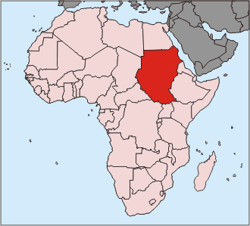
Sudan
Przed 2011

Slide 3
Sudan i Sudan Południowy

Slide 4
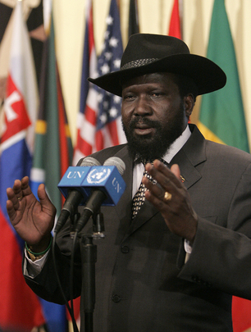
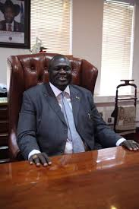
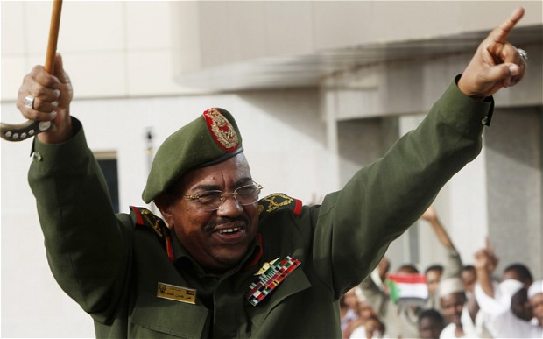
Osoby do zapamiętania
Omar Bashir
Salva Kiir Mayardit
Riek Machar
Notes:
B

Slide 5
Kolonializm
W 1924 roku Brytyjczycy podzielili region Sudanu na dwie części: ludność wyznająca islam i mówiąca po arabsku na północy i ludność chrześcijańska mówiąca po angielsku na południu.

Slide 6
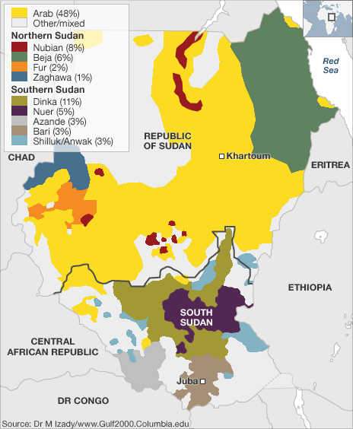
Północny region jest domem dla ludności arabskiej. Południowy region nie jest zamieszkały tylko przez jedną grupę etniczną. Plemiona Dinka i Nuer są największymi plemionami z ponad 200 grup etnicznych.

Slide 7
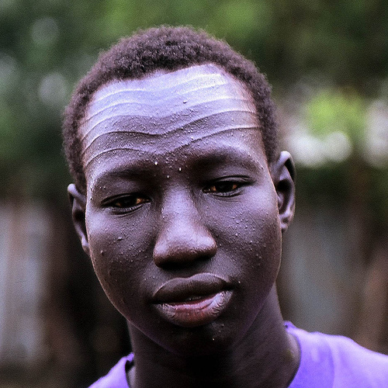
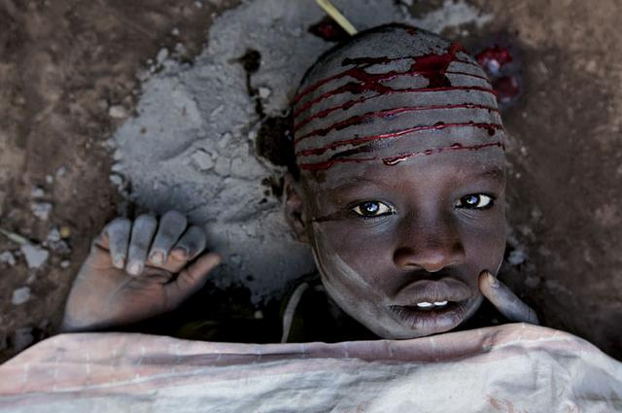
THE NUER

Slide 8
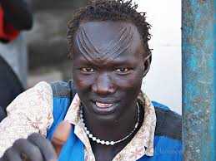
THE DINKA

Slide 9
Jeden Kraj
W 1940 roku, Wielka Brytania utworzyła jeden kraj, łącząc te dwa regiony. Północ miała rządzić całym państwem, a oficjalny język miał być arabski.
Ludność żyjąca na Południu czuła się dyskryminowana. Stolica znajdowała się na Północy w Chartumie. Rozwój kraju koncentrował się tylko na Północy.

Slide 10
Niepodległość
W 1956 roku Sudan otrzymał niepodległość od okupacji Wielkiej Brytanii, jednak konflikt między północą i południem pozostał.

Slide 11
Pierwsza wojna domowa
Pierwsza wojna domowa wybuchła w 1955 roku i trwała do 1972 roku.
Plemiona i farmerzy walczyli o lepsze kawałki ziemi. Ludność południa czuła, że ludność północy zagrabiła lepszą część ziem i lepszą pracę.
Udało im się dojść do porozumienia. Pokój trwał 10 lat.

Slide 12
Wydobycie ropy
W 1979 Chevron Oil odkryli złoża ropy naftowej na południu kraju.
Ludność południa czuli, że północ korzysta bardziej z wydobycia ropy niż południe.
Rebelianci zaatakowali złoża ropy i wstrzymali jej wydobycie.

Slide 13
ROPA= $$$$
Wojna nie pozwoliła na wydobycie ropy od 1984 do 1999 roku.

Slide 14
Prawo Szariatu (Sharia)
Przemoc w kraju się nasiliła, kiedy na całe państwo zostało nałożone prawo Szariatu, zaś Sudan został ogłoszony jako państwo Islamskie.
Dyktator Al-Bashir doszedł do władzy w 1989 roku i dalej wprowadzał prawo szariatu na cały kraj.

Slide 15
Druga wojna domowa
Druga wojna trwała od 1983 roku do 2005 roku.
Ludowa Armia Wyzwolenia Sudanu (SPLA) została założona w 1983 jako ruch partyzancki działający na południu kraju, którego członkowie rekrutowali się głównie spoza kręgów arabskich. Głównym celem SPLA była walka przeciwko władzy centralnej oraz próba ustanowienia niezależnego państwa w południowym Sudanie pod kierownictwem tejże grupy. Jej liderem oraz założycielem był John Garang.
W wojnie zginęło ponad 2 miliony ludzi.
W mieście Bor, w 1991 roku doszło do ludobójstwa. Zginęło 25.000 ludzi.

Slide 16
Umar Bashir były prezydent Sudanu.
2019 Umar al-Baszir został obalony w wyniku wojskowego zamachu stanu
22 grudnia 2019 prokurator generalny Sudanu ogłosił rozpoczęcie przeciwko niemu postępowania w sprawie zbrodni popełnionych podczas konfliktu w Darfurze.

Slide 17
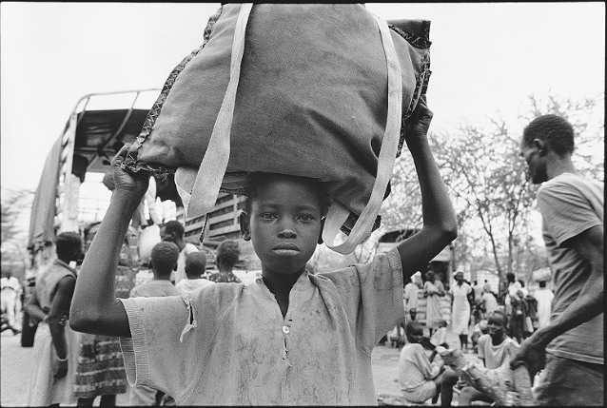
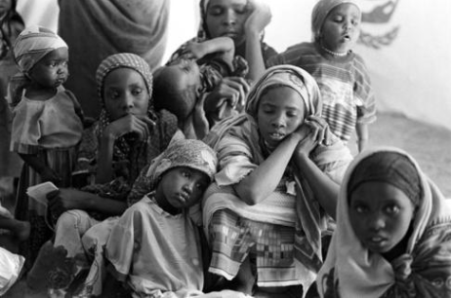

Slide 18
Niepodległość Sudanu Południowego
W 2005 roku zostało podpisane porozumienie. Nadano autonomię dziesięciu prowincjom na południu.
Prezydentem został Salva Kiir
Umożliwiło to samodzielne panowanie na Południu przez 6 lat – do referendum w sprawie niepodległości.
W styczniu 2011 roku, prawie 99% ludności zamieszkującej południe opowiedziała się za niepodległością (oddzieleniem od Północy).

Slide 19
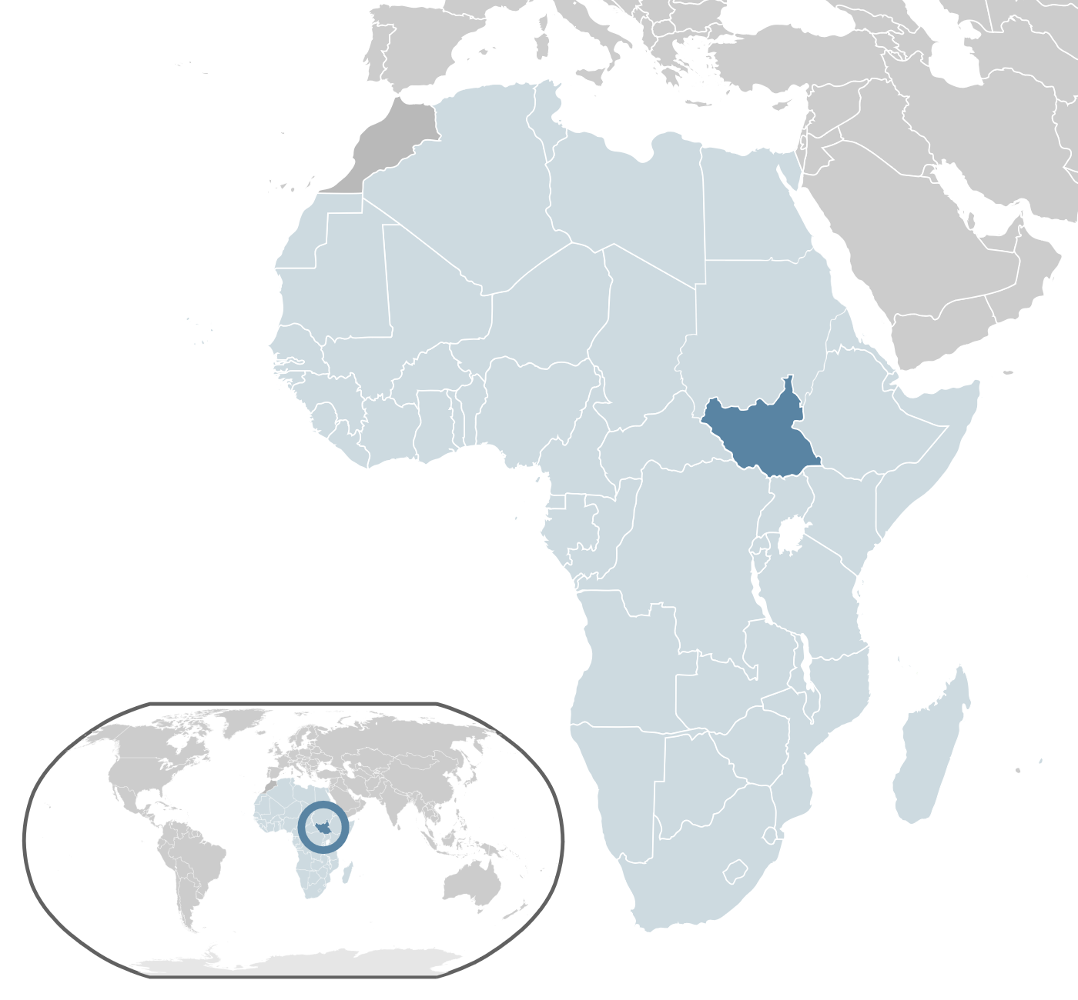
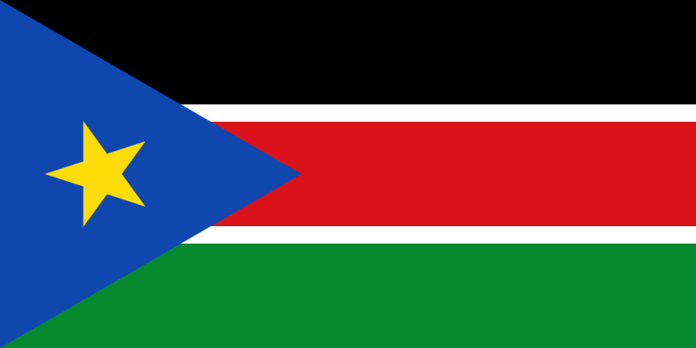
Sudan Południowy stał się odrębnym i najmłodszym państwem 9go Lipca, 2011 roku.

Slide 20
Salva Kiir Mayardit, pierwszy prezydent Sudanu Południowego.
Należy do plemienia Dinka

Slide 21
Riek Machar jest pierwszym vice prezydentem.
Pochodzi z plemienia Nuer

Slide 22
Wojna w Sudanie Południowym
W 2013 roku został usunięty ze swojego stanowiska po tym jak prezydent Salva Kiir Mayardit oskarżył go o planowanie zamachu stanu.
To wywołało kolejną wojnę domową pomiędzy dwoma największymi plemionami Dinka i Nuer: 400.000 ludzi zginęło
W 2015 roku zostało podpisane porozumienie pokojowe, Riek Machar powraca jako vice prezydent.
Ponad 800,000 ludzi stali się uchodźcami wewnętrznymi i ponad 250,000 szukało schronienia poza granicami kraju.

Slide 23
Wojna w Sudanie Południowym
W 2016 roku wybucha kolejny konflikt. Riek Machar ledwo uchodzi z życiem.
Kolejne porozumienie zostało podpisane w 2016 roku.
2016/17 były latami największej klęski głodu.
Spór o Abei i o granice wciąż trwają.

Slide 25
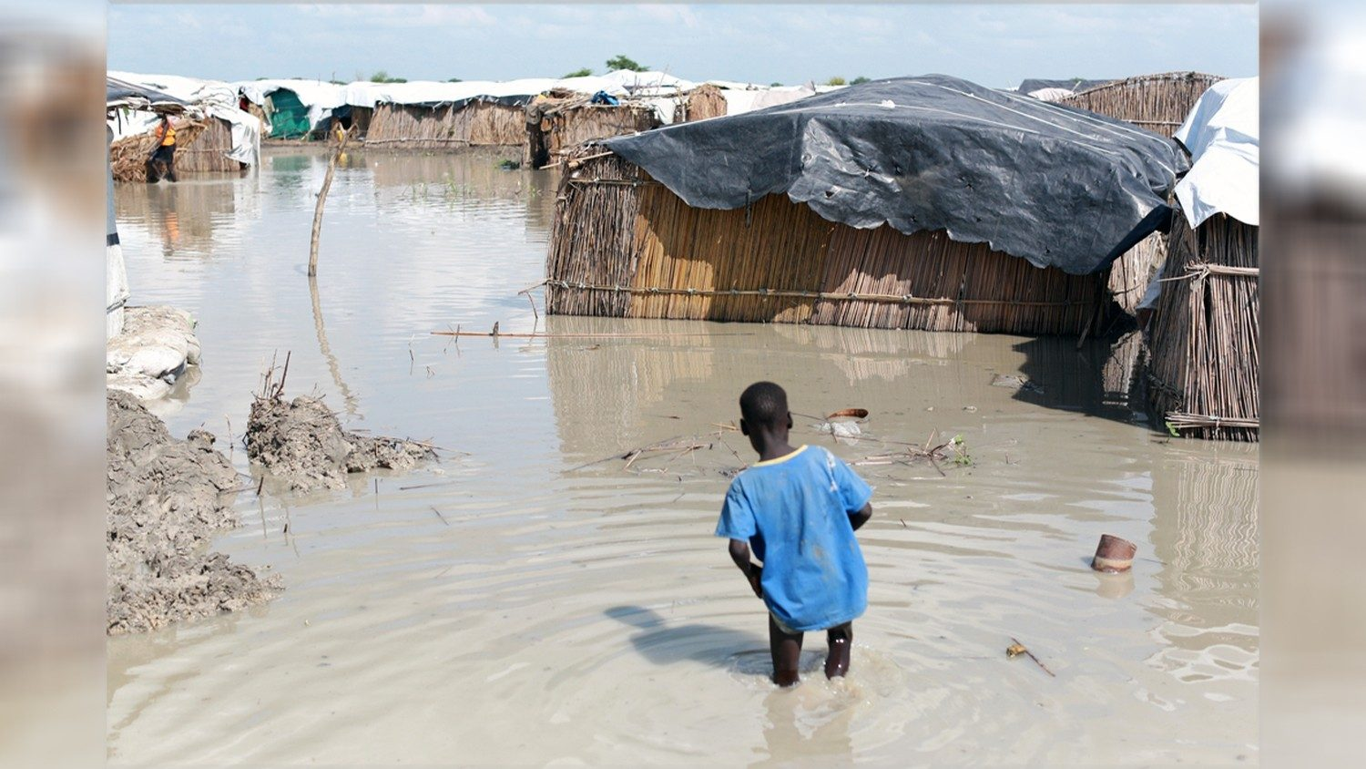
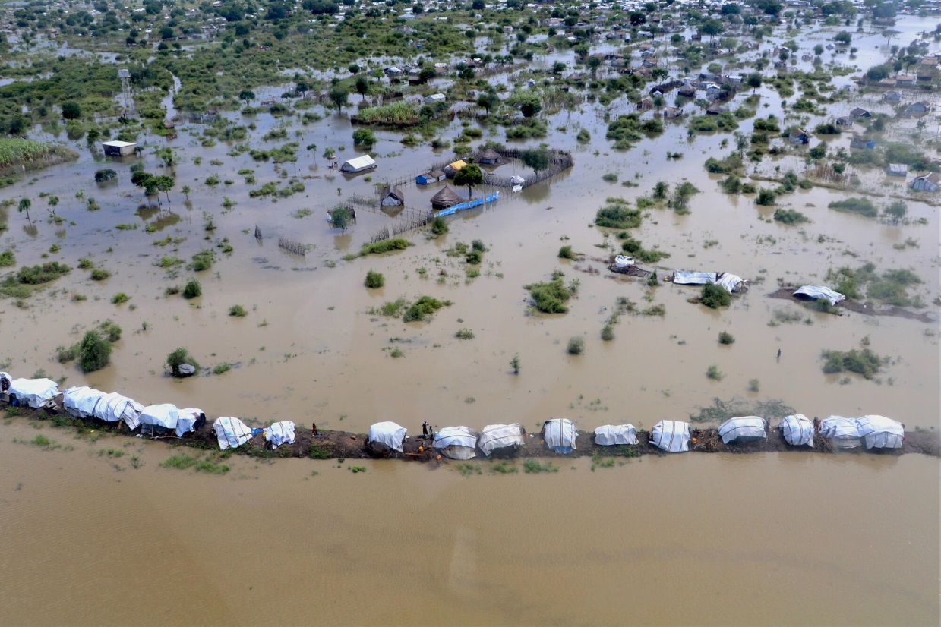
Powódź
W 2021 roku ludność na północy Południowego Sudanu przeżywa kolejny kryzys spowodowany powodziami.

Slide 28
KOŚCIÓŁ

Slide 29
Rozwój Kościoła w Sudanie Południowym
W 1905 wprowadzono zakaz ewangelizacji terenów północnych kraju.
Od 1962 roku Południowa część Sudanu została kontrolowana przez północ, ewangelizacja odbywała się za pozwoleniem.
Południowa część została podzielona pomiędzy wyznaniami.
W 1964 roku wszyscy misjonarze, obcokrajowcy zostali wydaleni z kraju.

Slide 30
Misja w Old Fangak
Old Fangak była ewangelizowana przez kombonianina o. Antonio Labracca

Slide 31
Ewangelizacja w Yirol
Ewangelizacja w Yirol rozpoczęła się w 1991 roku.
Parafia św. Krzyża zalożona została w 1999 roku.
Wspólnota Kombonianów rozpoczęła swoją działalność w 2008 roku.

